Slide 1

第3章布局管理

Slide 2

ANDROID界面管理
使用XML文件声明界面布局的特点
  将程序的表现层和控制层分离
  在后期修改用户界面时，无需更改程序的源代码
  用户还能够通过可视化工具直接看到所设计的用户界面，有利于加快界面设计的过程，并且为界面设计与开发带来极大的便利性

Slide 3
本节课内容重点
布局管理器
  线性布局
  框架布局
  表格布局
  相对布局
  网格布局

Slide 4
ANDROID界面管理
为什么要使用布局管理器？
不同手机屏幕的分辨率、尺寸并不完全相同，如果让程序手动控制每个控件的大小和位置，会给编程带来很大困难。
通过使用布局管理器，可以根据屏幕尺寸管理容器内的控件在界面中的位置，界面适应性好。
Notes:
为了让各种控件在不同的手机屏幕上都能运行良好，为了更好地管理Android应用的用户界面里的各种控件，Android提供了布局管理器。
使用布局管理器，可以根据运行平台来调整控件的大小，程序员要做的，就是选择合适的布局管理器。

Slide 5
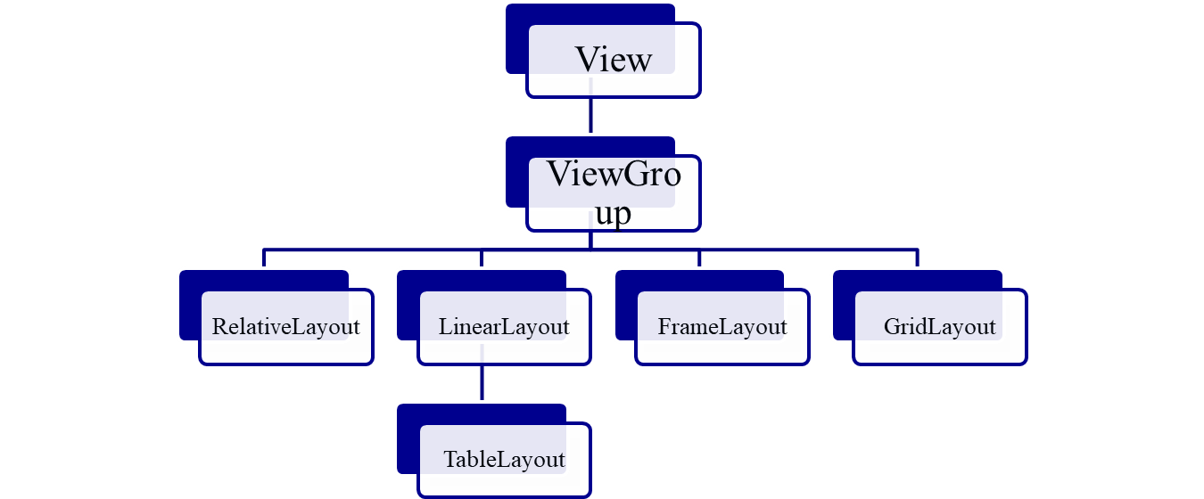
布局管理器
布局管理器用于存放其它控件或者嵌套其它布局
布局支持嵌套
ConstraintLayout
Notes:
虽然ConstraintLayout和RelativeLayout等都是ViewGroup的子类，但RelativeLayout,FrameLayout等是位于widget包下的，ConstraintLayout则是在Support包下的。
AbsoluteLayout(绝对布局)基本上都是不会使用的,大部分学过Java的都知道,我们在Java swing(不是spring哦)都用过这个绝对布局,但是Android 中我们用这个少的原因,就是因为我们开发的应用需要在很多的机型上面进行一个适配,如果你 使用了这个绝对布局的话,可能你在4寸的手机上是显示正常的,而换成5寸的手机,就可能出现偏移 和变形,所以的话,这个还是不建议使用了,这个AbsoluteLayout是直接通过X,Y坐标来 控制组件在Activity中的位置的！
Linear:英[ˈlɪniə(r)]

Slide 6
常用的布局对象
Android操作系统提供下列布局对象：
  线性布局（LinearLayout）
  表格布局（TableLayout）
  相对布局（RelativeLayout）
  框架布局（FrameLayout）
  网格布局（GridLayout）

Slide 7
线性布局
  线性布局是Android开发者使用最多的布局之一，用来组织用户界面上的控件。
  在线性布局中，所有的控件都按照垂直或水平的顺序在界面上单行布局排列。
    如果垂直排列，则每行仅包含一个界面控件，多个控件依次垂直往下；
    如果水平排列，则只有一行，每一个控件依次向右排列，不会自动换行或换列。超出屏幕的控件将不会被显示。
Notes:
每一个LinearLayout里面又可分为垂直布局（android:orientation="vertical"）和水平布局（android:orientation="horizontal" ）。当垂直布局时，每一行就只有一个控件，多个控件依次垂直往下；水平布局时，只有一行，每一个控件依次向右排列。
不会自动换行或换列，超出屏幕的子控件将不会被显示

Slide 8
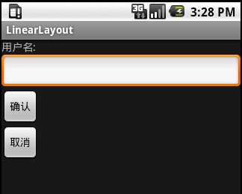
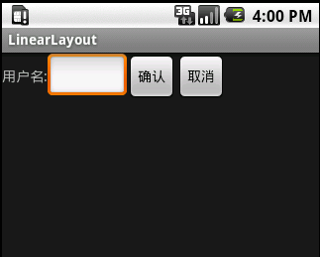
线性布局

Slide 9
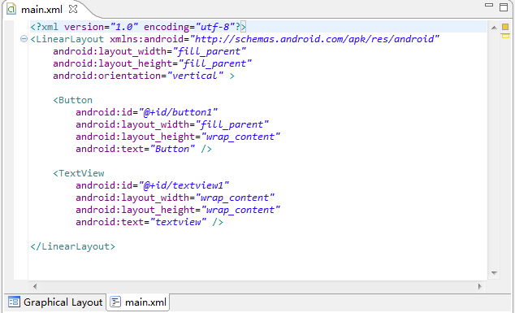
简单的XML布局文件
线性布局
命名空间
布局方向
控件资源ID
控件
控件大小
控件显示内容
Notes:
xmlns:android=”http://schemas.android.com/apk/res/android声明xml命名空间。xmlns意思为“xml namespace”.冒号后面是给这个引用起的别名。schemas是xml文档的两种约束文件其中的一种，规定了xml中有哪些元素(标签)、元素有哪些属性及各元素的关系，当然从面向对象的角度理解schemas文件可以认为它是被约束的xml文档的“类”或称为“模板”。
关于android布局属性tools:context最通俗的解释
这个属性的意思是：如果你在AndroidManifest.xml文件中为某个activity设置了Theme样式，那么，一般情况下，你在layout布局里面是无法直接看到这个效果的。因为一份layout布局可以提供给很多个activity用，layout无法知道自己提供给了哪个activity，而这个activity又设置了怎样的样式。所以，我们要为layout设置这样一个属性，来告诉layout当前提供给了哪个activity使用，从而实时显示这个activity所设置的样式效果（如果有）。
也就是，layout ----> activity ---->Theme，建立起了链接。否则，即使你为activity设置了样式，你的layout布局文件也是不知道的。

Slide 10
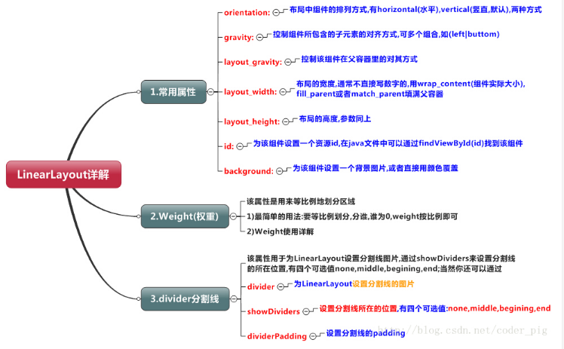
线性布局控件常用属性
Notes:
android:gravity属性是对该view 内容的限定．比如一个button 上面的text. 你可以设置该text 在view的靠左，靠右等位置．该属性就干了这个．
android:layout_gravity是用来设置该view相对与起父view 的位置．比如一个button 在linearlayout里，你想把该button放在靠左靠右等位置就可以通过该属性设置
layout_gravity的值和LinearLayout的orientation的定位方向有关。（不同的布局设置不同）
当设置为horizontal时，LinearLayout中的组件时按照横着排列，当设置layout_gravity属性为center值时，组件就在垂直方向处于中间位置。同理，当设置为vertical时，水平方向处于中间位置。

Slide 11
常见属性
android:id属性：声明了控件对象的ID，这个ID主要用于在代码中引用这个控件对象
  “@+id/button1”表示所设置的ID值
  @表示后面的字符串是ID资源
  加号（+）表示需要建立新资源名称，并添加到R.java文件中
  斜杠后面的字符串（button1）表示新资源的名称
  如果资源不是新添加的，则不需要使用加号（+）
android:id="@+id/button1"

Slide 12
常见属性
  android:layout_width属性：用来设置控件对象的宽度。
  android:layout_height属性：用来设置控件对象的高度。
  match_parent表示控件对象的宽度将等于父控件的宽度
  wrap_content表示控件对象的宽度只要能够包含所显示的字符串即可
android:layout_width= " match_parent"
android:layout_height="wrap_content"
android:layout_width="120dp"
Notes:
Android中使用的单位
px：表示屏幕实际的像素数。例如，320*480的屏幕在横向有320个象素，在纵向有480个象素。
dp（密度独立像素）:也作dip, 是一种基于屏幕密度的抽象单位。和设备硬件有关，一般为了支持WVGA、HVGA和QVGA 推荐使用这个，不依赖像素。
dp为安卓开发时的长度单位，根据不同的屏幕分辨率，与px有不同的对应关系。
安卓端屏幕大小各不相同，根据其像素密度，分为以下几种规格：
密度 ldpi mdpi hddpi xhdpi xxhdpi
密度值 120 160 240 320 480
代表分辨率 240*320 320*480 480*480 720*1280 1080*1920
1dp代表px数 0.75 1 1.5 2 3
1dp定位为屏幕密度为160ppi时的1px，即在mdpi时，1dp=1px
sp（scale独立像素）：比例像素，主要处理字体的大小，可以根据系统的字体自适应。
DPI（Dots Per Inch）翻译为每英寸像素点的个数，英寸是一个物理单位，1英寸 = 2.54厘米，大家平常说的手机屏幕4.3英寸，4.5英寸指的是屏幕对角线的长度,即对角线上每英寸上的像素个数

Slide 13
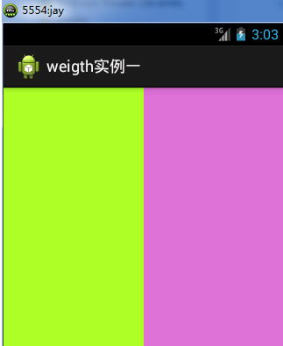
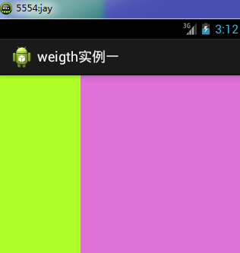
常见属性
layout_weight属性以控制各个控件在布局中的相对大小。layout_weight属性是一个非负整数值。线性布局会根据该控件layout_weight值与其所处布局中所有控件layout_weight值之和的比值为该控件分配剩余占用的区域。
Notes:
例如，在水平布局的LinearLayout中有两个Button，这两个Button的layout_weight属性值都为1，那么这两个按钮都会被拉伸到整个屏幕宽度的一半。如果layout_weight指为0，控件会按原大小显示，不会被拉伸；对于其余layout_weight属性值大于0的控件，系统将会减去layout_weight属性值为0的控件的宽度或者高度，再用剩余的宽度或高度按相应的比例来分配每一个控件显示的宽度或高度
activity_linear_weight_demo1.xml
http://blog.csdn.net/xiechengfa/article/details/38334327

Slide 14
例如，在水平布局的LinearLayout中有两个Button，这两个Button的layout_weight属性值都为1，那么这两个按钮都会被拉伸到整个屏幕宽度的一半。
如果layout_weight值为0，控件会按原大小显示，不会被拉伸；对于其余layout_weight属性值大于0的控件，系统将会减去layout_weight属性值为0的控件宽度或者高度，再用剩余的宽度或高度按相应的比例来分配每一个控件显示宽度或高度。
例：activity_linear_weight_demo1.xml

Slide 15
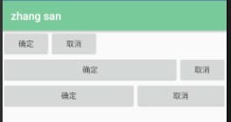
<?xml version=“1.0” encoding=“utf-8”?>
<LinearLayout xmlns:android=“http://schemas.android.com/apk/res/android”
android:layout_width=“match_parent”
android:layout_height=“match_parent”
android:orientation=“vertical”>
…放入下面的三个LinearLayout
</LinearLayout>
Notes:
activity_linear_weight_demo1.xml

Slide 16
<LinearLayout
android:layout_width="match_parent"
android:layout_height="wrap_content"
android:orientation="horizontal">
<Button android:layout_width="wrap_content"
android:layout_height="wrap_content"
android:layout_weight=“0"
android:text="确定"/>
<Button
android:layout_width="wrap_content"
android:layout_height="wrap_content"
android:layout_weight=“0"
android:text="取消"/>
</LinearLayout>

Slide 17
<LinearLayout
android:layout_width="match_parent"
android:layout_height="wrap_content"
android:orientation="horizontal">
<Button android:layout_width="wrap_content"
android:layout_height="wrap_content"
android:layout_weight="2"
android:text="确定"/>
<Button
android:layout_width="wrap_content"
android:layout_height="wrap_content"
android:layout_weight=“0"
android:text="取消"/>
</LinearLayout>
Notes:
Weight=0，按实际大小显示，如果有一个控件weight不为0，则该控件占据剩余空间

Slide 18
<LinearLayout
android:layout_width="match_parent"
android:layout_height="wrap_content"
android:orientation="horizontal">
<Button android:layout_width="wrap_content"
android:layout_height="wrap_content"
android:layout_weight="2"
android:text="确定"/>
<Button
android:layout_width="wrap_content"
android:layout_height="wrap_content"
android:layout_weight="1"
android:text="取消"/>
</LinearLayout>

Slide 19
android:gravity：控件包含的内容（如文本）显示在表示控件的什么位置，默认值为左侧。
注意：如果要用gravity属性，此控件的layout_width和layout_height不能设置为wrap_content。此时设置的gravity属性没有效果，因为控件包裹着内容，无论设置什么，也都不能有改变

Slide 20
android:layout_gravity：设置该控件在父控件的显示位置。
需要注意：
(1)当 android:orientation="vertical" 时， android:layout_gravity只有水平方向的设置才起作用，垂直方向的设置不起作用。即：left，right，center_horizontal生效
(2)当 android:orientation="horizontal" 时， android:layout_gravity只有垂直方向的设置才起作用，水平方向的设置不起作用。即：top，bottom，center_vertical生效

Slide 21
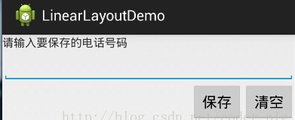
案例
Notes:
activity_linearlayoutdemo.xml

Slide 22
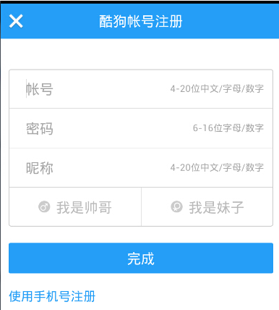
常见属性
很多界面开发中都会设置一些下划线,或者分割线,从而使得界面更加整洁美观,比如下面的酷狗音乐的注册页面:
对于这种线,我们通常的做法有两种：
①直接在布局中添加一个view,这个view的作用仅仅是显示出一条线

Slide 23
常见属性
②第二种则是使用LinearLayout的一个divider属性,直接为LinearLayout设置分割线，这里需要准备一张线的图片：
1)android:divider设置作为分割线的图片 2)android:showDividers设置分割线的位置：none(无),begining(开始),end(结束),middle(每两个组件间)
3)dividerPadding：设置分割线的Padding（边距）
Notes:
activity_linear_layout_demo.xml

Slide 24
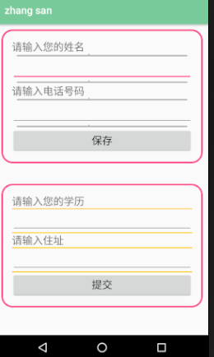
带背景边框和分割线的LinearLayout案例
布局文件：activity_linear_layout_demo1.xml
布局文件实现了中间的分割线
LinearLayout对应的background是一个shape文件：drawable/rectanglebackground.xml
Shape文件实现了布局的矩形边框线（通过描边stroke）和圆角(corners)
Notes:
LinearLayoutDemo1Activity.java
activity_linear_layout_demo1.xml

Slide 25
LinearLayout类
LinearLayout类的继承结构：
java.lang.Object
  android.view.View
    android.view.ViewGroup
      android.widget.LinearLayout

Slide 26
LinearLayout类
LinearLayout类可以对象实例化，通过Activity程序动态生成，构造方法如下：
public LinearLayout(Context context)

Slide 27
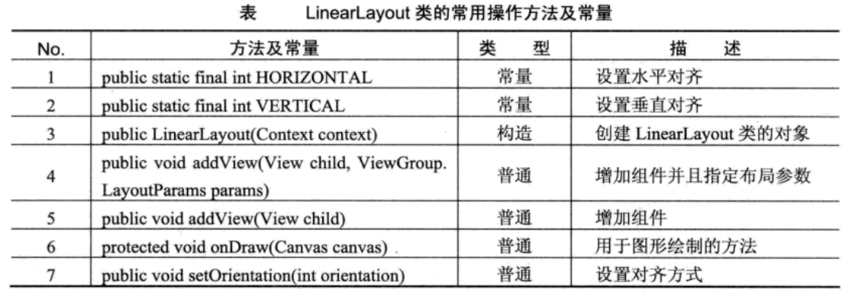
LinearLayout类
LinearLayout类的常用操作方法及常量。

Slide 28
LinearLayout类
LinearLayout.LayoutParams：用于指定线性布局的参数的类。
继承结构如下：
java.lang.Object
  android.view.ViewGroup.LayoutParams
    android.view.ViewGroup.MarginLayoutParams
      android.widget.LinearLayout.LayoutParams

Slide 29
LinearLayout类
LinearLayout.LayoutParams类提供以下构造方法：
public LinearLayout.LayoutParams(int width,int height)
常用布局参数：
public static final int FILL_PARENT
public static final int WRAP_CONTENT

Slide 30
动态生成线性布局管理器
Step1:创建线性布局管理器对象
Step2:定义布局管理参数
Step3:定义控件对象
Step4:定义控件的布局管理参数
Step5:往线性布局管理器中添加该控件
Step6:往界面上增加该布局管理器
Notes:
LinearLayoutDemoActivity.java
LinearLayout也是我们 用的比较多的一个布局,我们更多的时候更钟情于他的weight(权重)属性，等比例划分，对屏幕适配还是 帮助蛮大的;但是使用LinearLayout的时候也有一个问题，就是当界面比较复杂的时候，需要嵌套多层的 LinearLayout,这样就会降低UI Render的效率(渲染速度),而且如果是listview或者GridView上的 item,效率会更低,另外太多层LinearLayout嵌套会占用更多的系统资源,还有可能引发stackoverflow;

Slide 31
相对布局
相对布局RelativeLayout指的是参考某一控件进行摆放其它控件，能够通过指定界面控件与其他控件的相对位置关系（上下左右等），以父容器或者兄弟组件参考+margin +padding就可以设置控件的显示位置。
Notes:
但是如果我们使用RelativeLayout的话,可能仅仅需要一层就可以完成了,以父容器或者兄弟组件参考+margin +padding就可以设置组件的显示位置,是比较方便的
我说我现在正在电脑前面备课，那么大家肯定在找到我之前先找到我的电脑，而后根据电脑前面的人来找到我，所以，我的位置是以电脑为参考点，这就是相对布局。

Slide 32
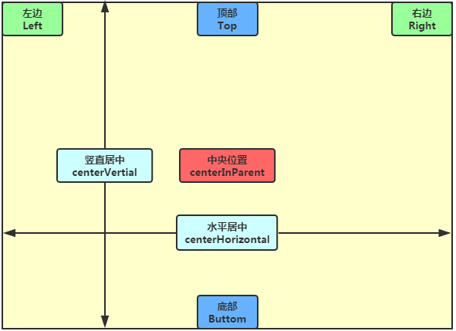
相对布局
在相对布局中，未知控件的位置是相对已知控件或是父容器而决定的。（已知控件的上下左右和距离，或父容器的上下左右居中和距离）

Slide 33
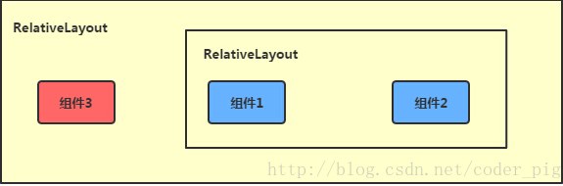
相对布局
出于性能考虑，在设计相对布局时要按照兄弟控件之间的依赖关系排列，如View A 的位置相对于View B 来决定，则需要保证在布局文件中View B 的定义在View A 的前面。
避免出现循环依赖
Notes:
图中的组件1,2就是兄弟组件了,而组件3与组件1或组件2并不是兄弟组件,所以组件3不能通过 组件1或2来进行定位,比如layout_toleftof = "组件1"这样是会报错的！

Slide 34

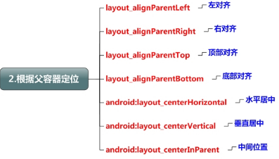
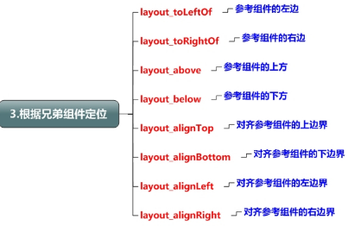
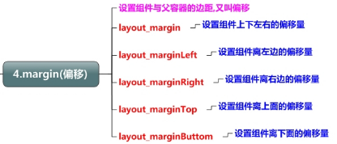
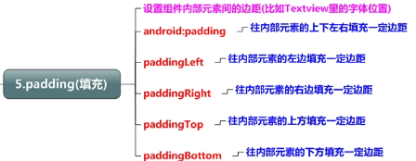
相对布局
距离父容器或兄弟组件的距离

Slide 35
相对布局
只取True或False的属性
属性名称 | 说明
android:layout_centerHorizontal | 当前控件位于父控件的横向中间位置
android:layout_centerVertical | 当前控件位于父控件的纵向中间位置
android:layout_centerInParent | 当前控件位于父控件的中间位置
android:layout_alignParentBottom | 当前控件位于父控件的低端位置
android:layout_alignParentLeft | 当前控件位于父控件的左侧位置
android:layout_alignParentRight | 当前控件位于父控件的右侧位置
android:layout_alingParentTop | 当前控件位于父控件的顶端位置
android:layout_alignWithParentIfMissing | 参照控件不存在或不可见时参照父控件

Slide 36
相对布局
取值为其他控件ID的属性
属性名称 | 说明
android:layout_toRightOf | 使当前控件位于给出ID的右侧
android:layout_toLeftOf | 使当前控件位于给出ID的左侧
android:layout_above | 使当前控件位于给出ID的上方
android:layout_below | 使当前控件位于给出ID的下方
android:layout_alignTop | 使当前控件的上边界与给出ID的上边界对齐
android:layout_alignBotom | 使当前控件的下边界与给出ID的下边界对齐
android:layout_alignLeft | 使当前控件的左边界与给出ID的左边界对齐
android:layout_alignRight | 使当前控件的右边界与给出ID的右边界对齐

Slide 37
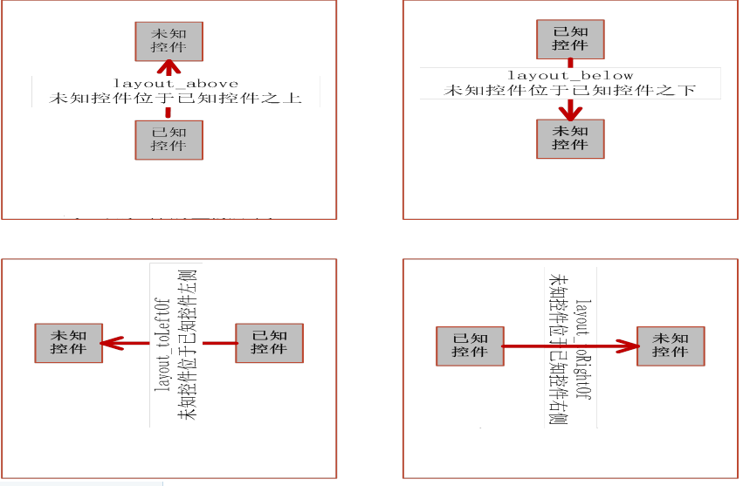
相对控件布局

Slide 38
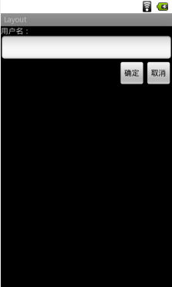
相对布局实例
<RelativeLayout xmlns:android="http://schemas.android.com/apk/res/android"
android:layout_width=“match_parent"
android:layout_height=“match_parent" >
<TextView
android:id="@+id/Name"
android:layout_width=“match_parent"
android:layout_height="wrap_content"
android:text="用户名：" />
<EditText
android:id="@+id/editName"
android:layout_width="match_parent"
android:layout_height="wrap_content"
android:layout_below="@id/Name“ />
<Button
android:id="@+id/button1"
android:layout_width="wrap_content"
android:layout_height="wrap_content"
android:layout_alignParentRight="true"
android:layout_below="@id/editName"
android:text="取消" />
<Button
android:id="@+id/button2"
android:layout_width="wrap_content"
android:layout_height="wrap_content"
android:layout_below="@id/editName"
android:layout_toLeftOf="@id/button1"
android:text="确定" />
</RelativeLayout>

Slide 39

相对布局
取值为像素的属性
margin(边距)用来指定控件之间的距离。
属性名称 | 说明
android:layout_marginLeft | 当前控件的左侧留白，或者说离父控件左边缘的距离
android:layout_marginRight | 当前控件的右 侧留白，或者说离父控件右边缘的距离
android:layout_marginTop | 当前控件的上方留白，或者说离父控件上边缘的距离
android:layout_marginBottom | 当前控件的下方留白，或者说离父控件底边缘的距离

Slide 40
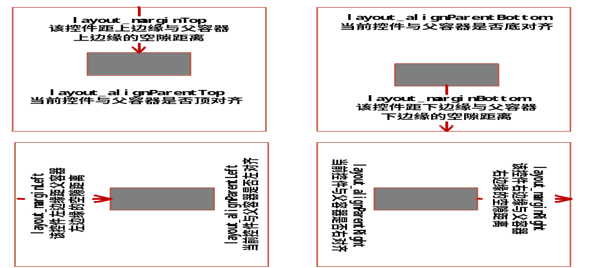
相对父容器布局
Notes:
padding：组件内容相对组件的边缘的距离。因此，它仍属于组件的区域范围。如果为组件设置背景，背景将会覆盖此区域。
margin：组件边缘相对其他组件边缘的距离，即组件之间的距离。
border：代表组件边界的线条。

Slide 41
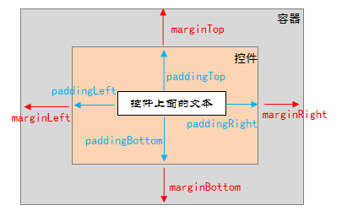
相对布局
取值为像素的属性
padding:用来指定控件的内边距。
属性名称 | 说明
android:paddingLeft | 控件内容离本控件左边缘的距离
android:paddingRight | 控件内容离本控件右边缘的距离
android:paddingTop | 控件内容离本控件上边缘的距离
android:paddingBottom | 控件内容离本控件底边缘的距离
android:padding | 指定控件的内边距

Slide 42
相对布局使用特点
控件的位置总是相对父容器或兄弟控件的
相对布局的子控件必须有唯一的id属性以使规则正确应用。
当心循环规则。循环规则发生在两个控件具有互相指向的规则时。如果你在布局设计中使用了循环规则，将会得到以下错误信息：
IllegalStateException: Circular dependencies cannot exist in a RelativeLayout
（相对布局中不允许存在循环依赖）

Slide 43
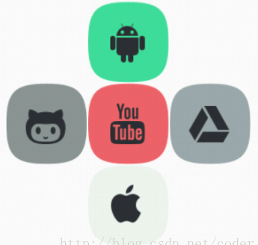
相对布局案例
梅花造型：activity_flowerlayout.xml

Slide 44
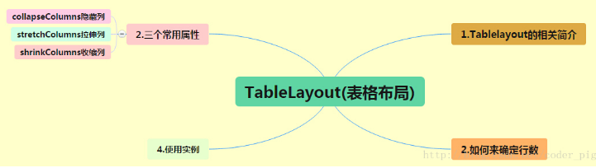
表格布局

Slide 45
表格布局
表格布局（TableLayout）也是一种常用的界面布局，采用表格的形式排列控件，只要将控件放在单元格里，控件就可以整齐排列。
支持嵌套，可以将另一个表格布局放置在前一个表格布局的网格中，也可以在表格布局中添加其他界面布局，例如线性布局、相对布局等等

Slide 46
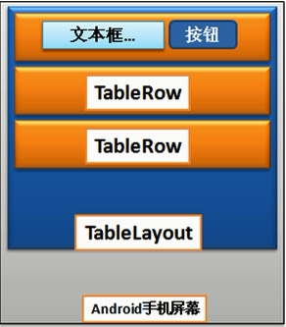
表格布局
在TableLayout中，行数由TableRow控制，即布局中有多少个TableRow对象，就有多少行，每个TableRow中可以放置多个控件。
Notes:
类似HTML中的tr

Slide 47
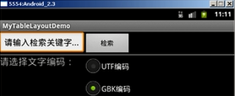
表格布局
表格布局示意图
表格布局效果图
Row 1
TextView
EditText
Row 2
Button
Button
表格布局

Slide 48
表格布局
表格布局通过指定行和列的形式来管理UI控件，TableLayout并不需要明确地声明包含多少行、多少列，而是通过添加TableRow、其他控件来控制表格的行数和列数。
每次向TableLayout中添加一个TableRow，该TableRow就是一个表格行，TableRow也是容器，因此可以不断地添加其他控件，每添加一个控件该表格就增加一列,该TableLayout的列数由每行中最多的单元格决定。
如果直接向TableLayout中添加控件，那么该控件直接占用一行。
在表格布局中，整个表格布局的宽度则取决于父容器的宽度。
Notes:
列数由每行中最多的单元格决定。例：第一个TableRow有两个控件，第二个TableRow有3个控件，那这个TableLayout有三列。在控件中通过属性android:layout_column指定具体列数，该属性值从“0”开始，表示第一列。

Slide 49
表格布局
TableLayout 继承自LinearLayout 类，除了继承来自父类的属性和方法， TableLayout 类中还包含表格布局所特有的属性和方法。
常用属性及对应方法说明
属性名称 | 对应方法 | 描述
android:collapseColumns | setColumnCollapsed(int,bolean) | 设置指定列号的列为是否隐藏
android:shrinkColumns | setShrinkAllColumns(boolean) | 设置指定的列号列为宽度是否可进行收缩
android:stretchColumns | setStretchAllColumns(boolean) | 设置指定列号的列为宽度是否可进行拉伸，尽量把指定的列填充空白部分
注：列号从0开始计算。
Notes:
Shrinkable:如果某个列被设为Shrinkable，那么该列的所有单元格的宽度可以被收缩，以保证该表格能适应父容器的宽度。
Stretchable:如果某个列被设为Stretchable ，那么该列的所有单元格的宽度可以被拉伸，以保证组件能完全填满表格空余空间。
Collapsed:如果某个列被设为Collapsed ，那么该列的所有单元格会被隐藏。
一个列可以同时具有 Shrinkable 和Stretchable 属性，在这种情况下，该列的宽度将任意拉伸或收缩以适应父容器。

Slide 50
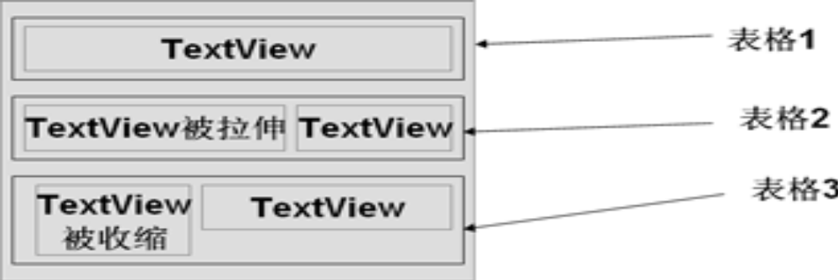
表格布局
android:collapseColumns:设置需要被隐藏的列的序号
android:shrinkColumns:设置允许被收缩的列的列序号
android:stretchColumns:设置允许被拉伸的列的列序号
列号都是从0开始算的, 可以设置多个,用逗号隔开比如"0,2", 所有列都生效,则用"*"号即可
Notes:
以上这三个属性的列号都是从0开始算的,比如shrinkColunmns = "2",对应的是第三列！
可以设置多个,用逗号隔开比如"0,2",如果是所有列都生效,则用"*"号即可

Slide 51
关于拉伸和收缩的说明
一、不设置拉伸和收缩时：
1、默认每个tablerow里的控件都是原始大小。
2、如果控件数量少，则只在靠左边的位置显示，占不满一行
3、如果控件数量多，则一行显示不开时，剩下的就显示不出来
二、设置拉伸时
1、如果控件数量少，占不满一行时，拉伸列会拉伸充满剩余的空间
2、如果控件数量多已经占满了一行时，拉伸不起作用
三、设置收缩时
1、如果控件不满一行，则收缩不起作用，都按照自身尺寸显示
2、如果控件一行放不下时，要把设置为收缩的列收缩，以容纳其他控件

Slide 52
表格布局
对于tablerow中的单个控件来说如果要让自己处于第几个列中，应使用自己的android:layout_column属性
  android:layout_column="2":显示到第2个格子
对于tablerow中的单个控件来说如果要让自己跨越几个列，应使用自己的android:layout_span属性
  android:layout_span="4":表示合并4个单元格,也就说这个组件占4个单元格
Notes:
TableLayoutDemoActivity.java中的activity_table_layout_demo.xml

Slide 53
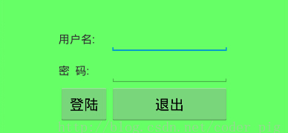
表格布局实例
Notes:
TableLayoutDemoActivity.java中的testtablelayout.xml
①调用gravity属性,设置为center_vertical,让布局里面的组件在竖直方向上居中
②在每个TableRow中第1列和第4列添加两个TextView,并设置为拉伸，用于拉伸填满该行,这样可以让表格水平居中
android:stretchColumns=“0,3” 设置为0,3 ，是为了让两边都充满,那么中间部分就可以居中了

Slide 54
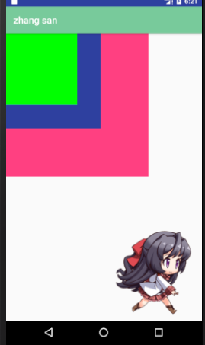
框架布局
框架布局FrameLayout
  框架布局（FrameLayout）是最简单的界面布局，这个布局直接在屏幕上开辟出一块空白的区域，且子控件的位置是不能够指定的，默认状态下只能够放置在空白空间的左上角。
  如果有多个子控件，
  后放置的子控件将遮挡先放置的子控件
  代码：activity_frame_layout1.xml
Notes:
这个布局可以看成是墙脚堆东西，有一个四方的矩形的左上角墙脚，我们放了第一个东西，要再放一个，那就在放在原来放的位置的上面，这样依次的放，会盖住原来的东西。这个布局比较简单，也只能放一点比较简单的东西。

Slide 55
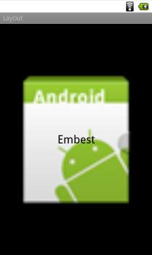
框架布局实例
<FrameLayout
xmlns:android="http://schemas.android.com/apk/res/android"
android:layout_width="fill_parent"
android:layout_height="fill_parent" >
<ImageView
android:src="@drawable/ic_launcher"
android:scaleType="fitCenter"
android:layout_height="fill_parent"
android:layout_width="fill_parent"/>
<TextView
android:text="Embest"
android:textSize="24sp"
android:textColor="#000000"
android:layout_height="fill_parent"
android:layout_width="fill_parent"
android:gravity="center"/>
</FrameLayout>
Notes:
http://www.runoob.com/w3cnote/android-tutorial-framelayout.html

Slide 56
框架布局
屏幕上开劈出的“特别行政区”
  子控件对齐到左上角
  控件会重叠
  “特别行政区”大小由子控件的最大尺寸决定
  虽然默认会将控件放置在左上角,但可以通过layout_gravity属性,指定到其他的位置
  前景图像:永远处于帧布局最上面,直接面对用户的图像,就是不会被覆盖的图片。
属性名称 | 对应方法 | 说明
android:foreground | setForeground(Drawable) | 设置绘制在所有子控件之上的内容
android:foregroundGravity | setForegroundGravity(int) | 设置绘制在所有子控件之上内容的对齐属性
Notes:
activity_frame_layout1.xml

Slide 57

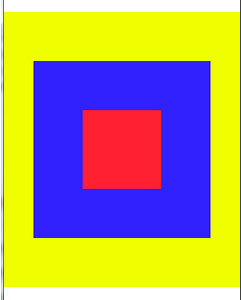
展示案例
Notes:
Framelayoutdemo.java，activity_framelayoutdemo.xml

Slide 58
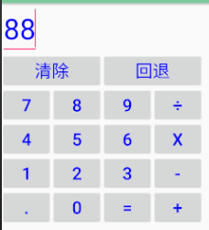
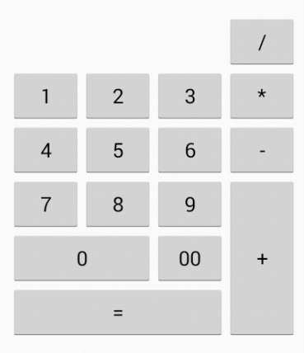
网格布局
网格布局GridLayout：用一组无限细的直线将绘图区域分成行，列和单元，并指定控件的显示区域和控件在该区域的显示方式。
Notes:
GridLayout1Activity.java

Slide 59
网格布局
可以自己设置布局中控件的排列方式
可以自定义网格布局有多少行,多少列
可以直接设置控件位于某行某列
可以设置控件横跨几行或者几列

Slide 60
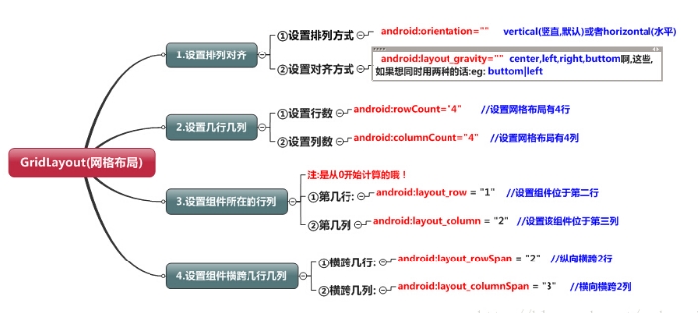
网格布局
Notes:
android:gravity：这个是针对控件里的元素来说的，用来控制元素在该控件里的显示位置。例如，在一个Button按钮控件中设置如下两个属性，android:gravity="left"和android:text="提交"，这时Button上的文字“提交”将会位于Button的左部。android:layout_gravity：这个是针对控件本身而言，用来控制该控件在包含该控件的父控件中的位置。同样，当我们在Button按钮控件中设置android:layout_gravity="left"属性时，表示该Button按钮将位于界面的左部。

Slide 61
网格布局
android:columnCount：设置布局管理器的列数，控件会自动换行进行排列；
android:rowCount:设置布局管理器的行数
android:layout_row：设置控件所在的行
android:layout_column：设置控件所在的列
android:layout_rowSpan：跨越的行数
android:layout_columnSpan:跨越的列数
layout_gravity=“fill”:该控件填满所跨越的整行或整列
layout_gravity=“fill_horizontal”:该控件填满所跨越的整行
Notes:
GridLayout布局中的子控件，默认按照wrap_content的方式设置其显示，这只需要在GridLayout布局中显式声明即可。
activity_grid_layout_demo.xml
https://www.jianshu.com/p/2488847f9013
android:layout_columnWeight=“1“ 列权重
android:layout_rowWeight=”1”行权重

Slide 62
网格布局
android:layout_columnWeight 说明：该控件的列权重，与android:layout_weight类似，例如有GridLayout上两列，都设置android:layout_columnWeight = “1”,则两列各占GridLayout宽度的一半
android:layout_rowWeight 说明：该控件的行权重，原理同android:layout_columnWeight。

Slide 63
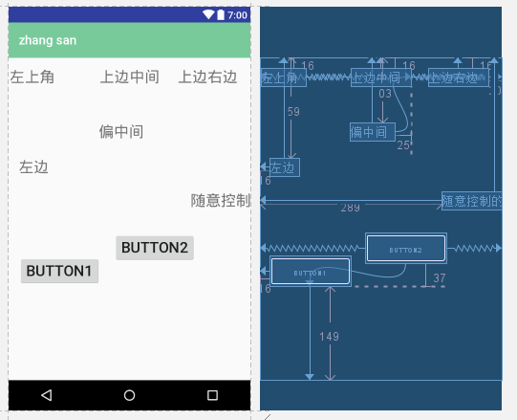
ConstraintLayout
ConstraintLayout非常适合使用可视化的方式来编写界面，但并不太适合使用XML的方式来进行编写。通过托拉拽的方式即可完成。
Notes:
http://blog.csdn.net/guolin_blog/article/details/53122387

Slide 64
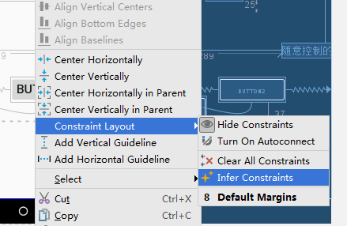
手动拖动位置后，一般需要在design视图下选择右键—>Constrait Layout->Infer Constraint,才能起作用。
报错：Android This view is not constrained, it only has designtime positions。。
Notes:
如果一个控件没有添加任何约束的话，它在运行之后会自动位于界面的左上角。控件没有被约束，需要添加约束。

Slide 65

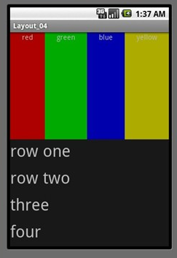
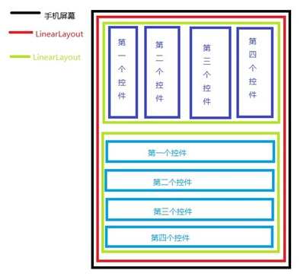
ANDROID界面布局
Android界面布局Layout定义了界面中所有的控件、结构和相互关系。
Notes:
实现步骤：
1、 首先，最外层是一个垂直布局的LinearLayout；
2、 在最外层的LinearLayout中再嵌套两个（上、下）LinearLayout；
3、 上部分的LinearLayout使用水平布局，里面放4个TextView；
4、 下部分的LinearLayout使用垂直布局，里面放4个TextView。
实现步骤：
1、 先首先，最外层是一个垂直布局的LinearLayout；
2、 然后再在最外层的LinearLayout里放两个（上、下）LinearLayout；
3、 上部分的LinearLayout使用水平布局，并放4个TextView；
4、 下部分放一个TableLayout；
5、 在TableLayout里面放入两个TableRow（分成2行）；
6、 在TableRow里面分别放2个TextView。

Slide 66
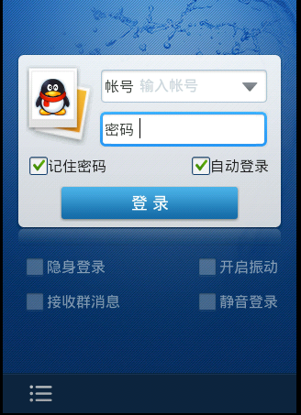

Slide 67
小结
线性布局（Linear Layout）
表格布局（Table Layout）
相对布局（RelativeLayout）
网格布局（GridLayout）

